Slide 1



TOP_PLUSZ-4.1.1-23-BP2-2024-00001
Böszörményi út – Hegyvidék főutcája
Képviselő – testületi bemutató
2026. szeptember 24.

Slide 2
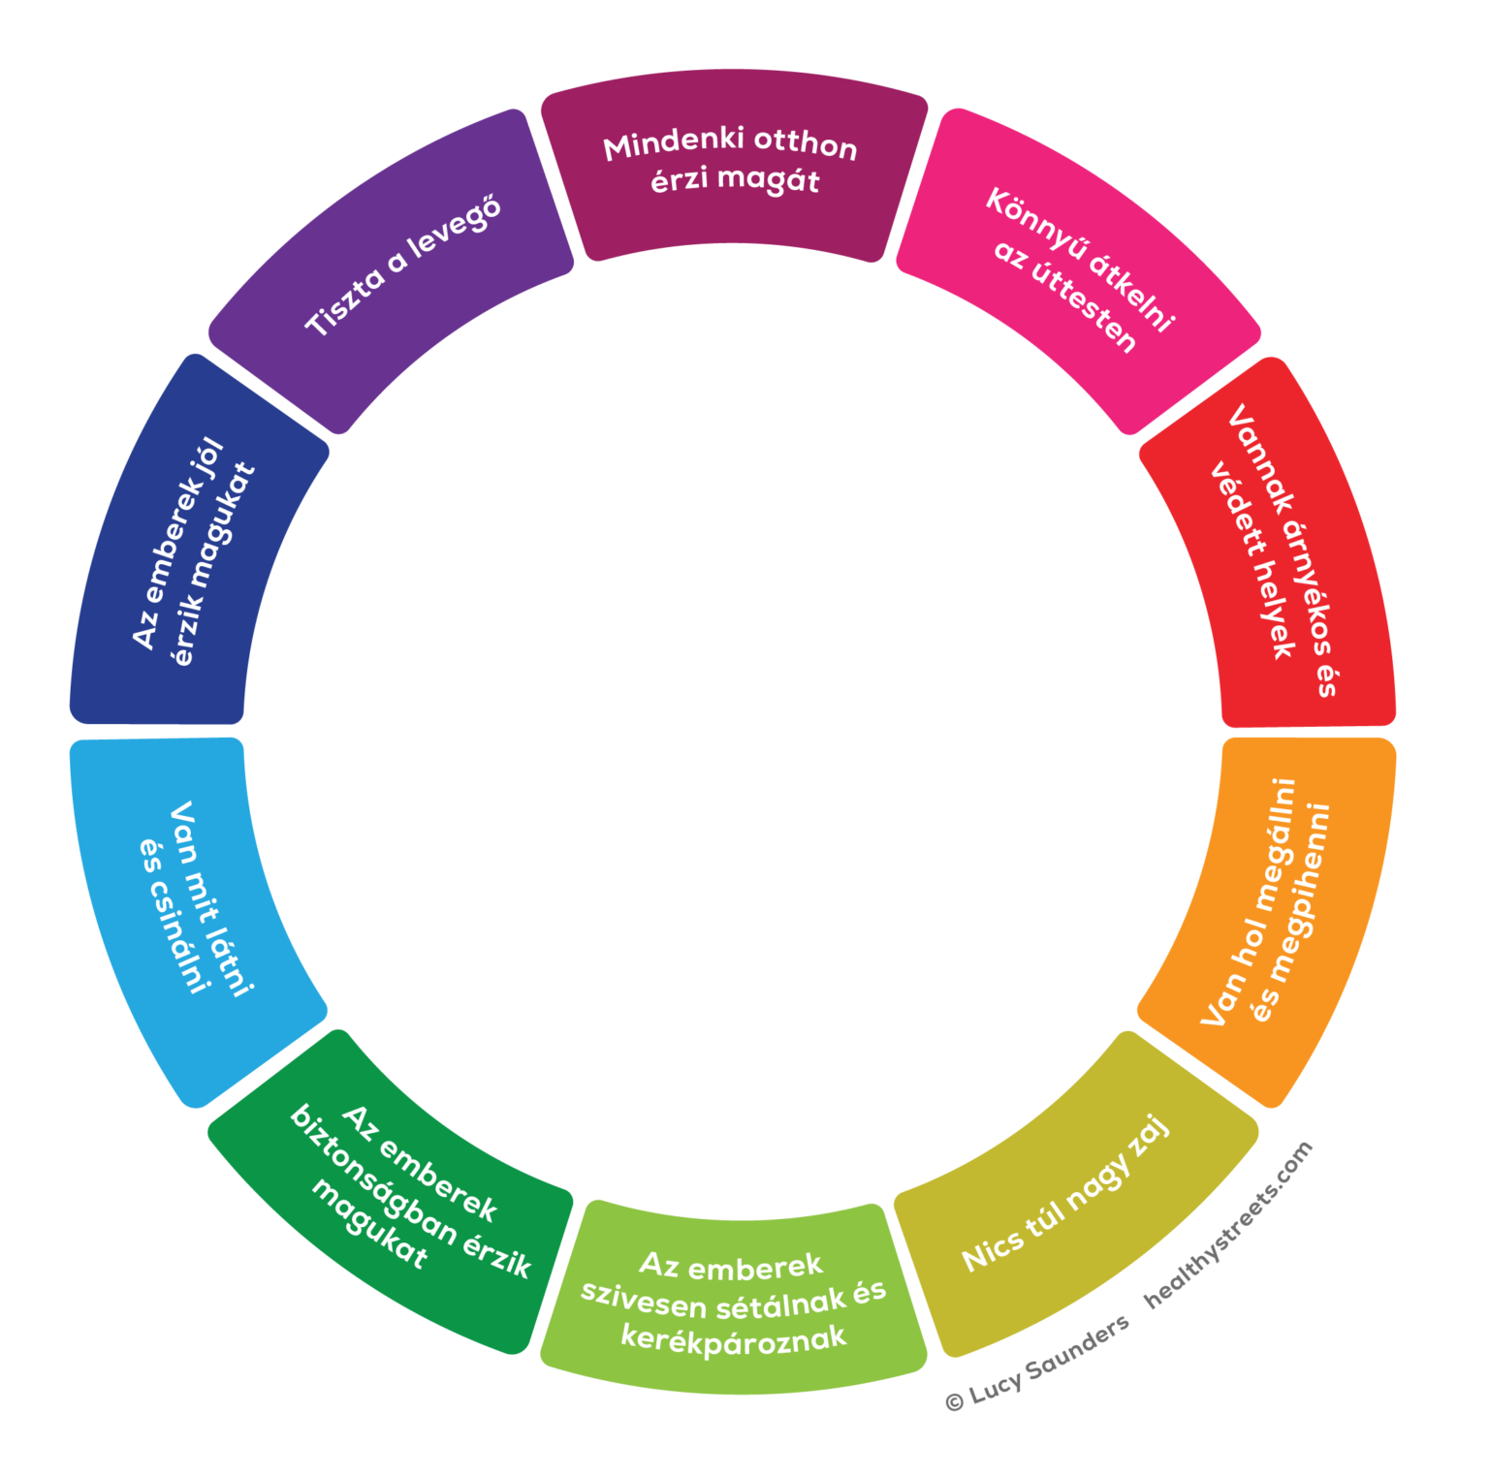
Az Egészséges utcák program célkitűzései
Az emberek egészsége áll a fókuszban
Célja, hogy az emberek számára biztonságos, élhetőbb utcákat (közterületeket) hozzunk létre
Mitől egészséges egy utca ? 10 indikátor
Mindenki otthon érzi magát
Könnyű átkelni az úttesten
Vannak árnyékos és védett helyek
Van hol megállni és megpihenni
Nincs túl nagy zaj
Az emberek szívesen sétálnak és kerékpároznak
Az emberek biztonságban érzik magukat
Van mit látni és csinálni
Az emberek jól érzik magukat
Tiszta a levegő

Slide 3
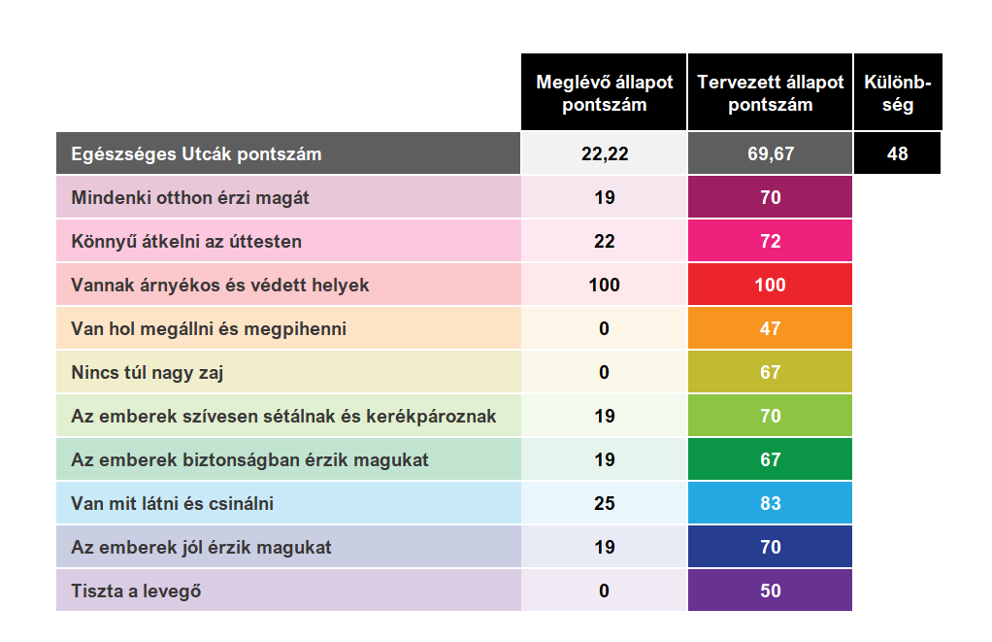
Az Egészséges utcák program értékelési rendszer – design check – pályázatban kapott pontszám
Bonyolult pontozórendszer
Indikátorok mögött mérőszámok vannak
A meglévő állapot és a tervezett állapot közötti változást értékeljük
Pl. jelenleg nem akadálymentes az átkelés: 0 pont
Tervezetten akadálymentes lesz: 3 pont
ivókút, pad, kerékpártámasz is pontot érnek

Slide 4
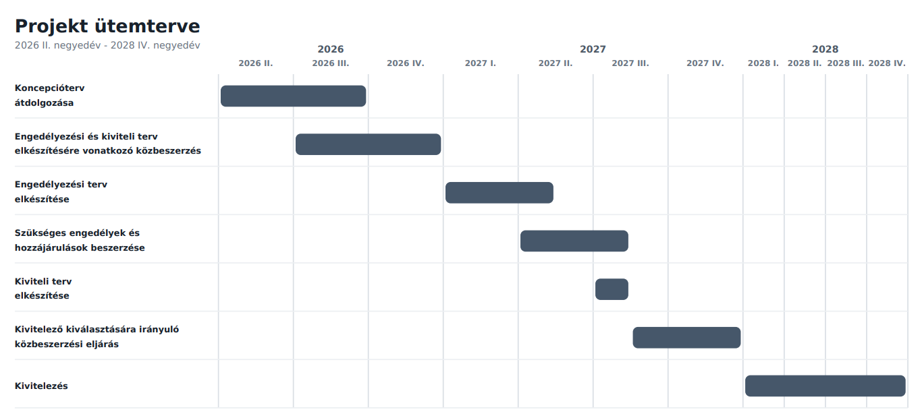
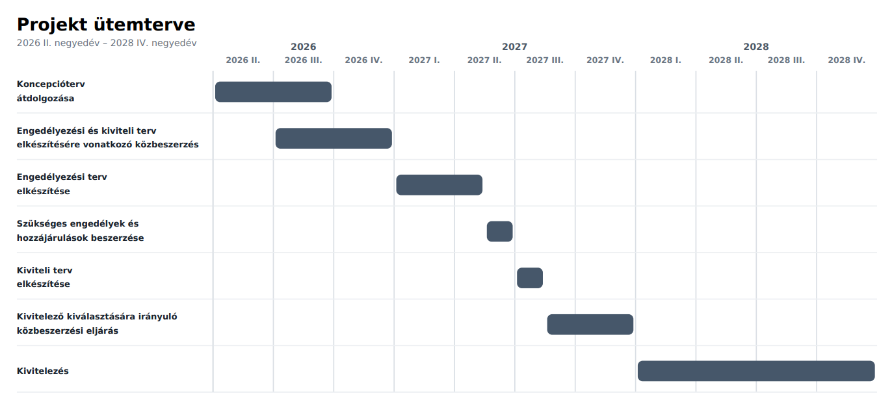
TOP_PLUSZ-4.1.1-23-BP2-2024-00001
Böszörményi út – Hegyvidék főutcája

Slide 5


A lakossági preferenciavizsgálat eredményei
Kitöltők száma: 2287 fő – duplikációkat kiszűrtük!
Ebből 1 633 válaszadó a Böszörményi úton vagy környékén él:
503 fő a Böszörményi úton él – ez az ott élők több mint negyede!
1 130 fő a Böszörményi út vonzáskörzetében él
A legerősebb lakossági üzenetek
zöldebb és árnyékosabb utca
lassabb, biztonságosabb forgalom
a parkolás és az utca megközelíthetőségének megőrzése
jobb minőségű közterület, több pihenési lehetőség
A lakosság zöldebb, árnyékosabb utcát szeretne, de tartanak attól, hogy nem fognak hol tudni parkolni. Alternatív parkolási megoldást várnak.

Slide 6
Miben van még mozgástér?
Amiben nincs mozgástér:
projekthelyszín
kerékpáros infrastruktúra kialakítása
közösségi közlekedési megállóhelyek/ villamospálya kialakítása
Korlátozott mozgástér:
szegélykialakítás - zöldfelület
utcabútorok (pl: ivókutak, padok) pozíciója, kialakítása

Slide 7
A koncepcióterv bemutatása

Slide 8
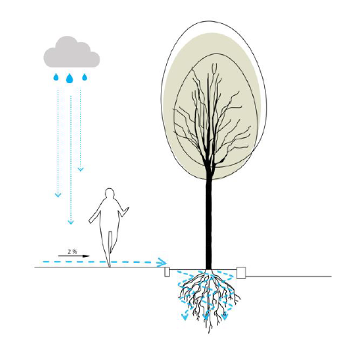
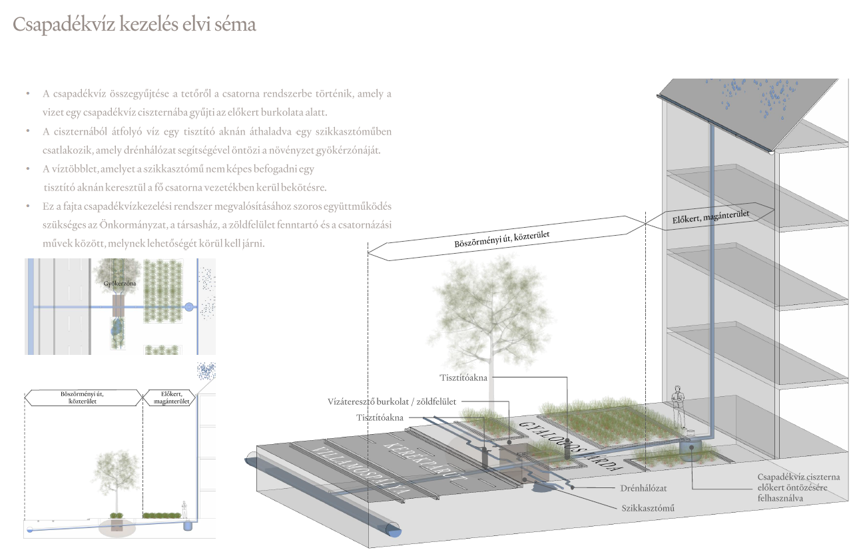
Zöldfelület növelése, fenntarthatósága

Slide 9
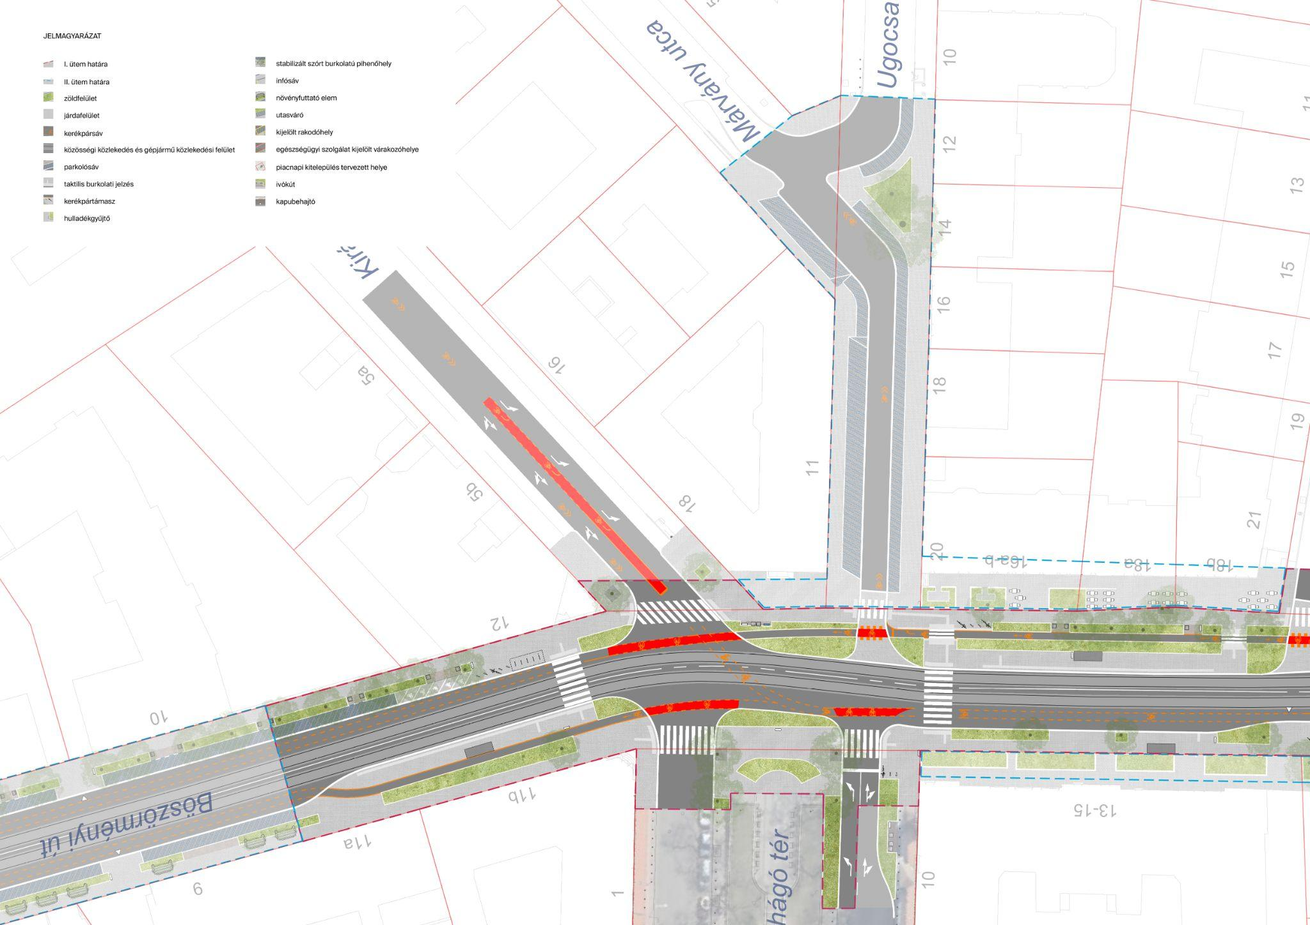

Slide 10
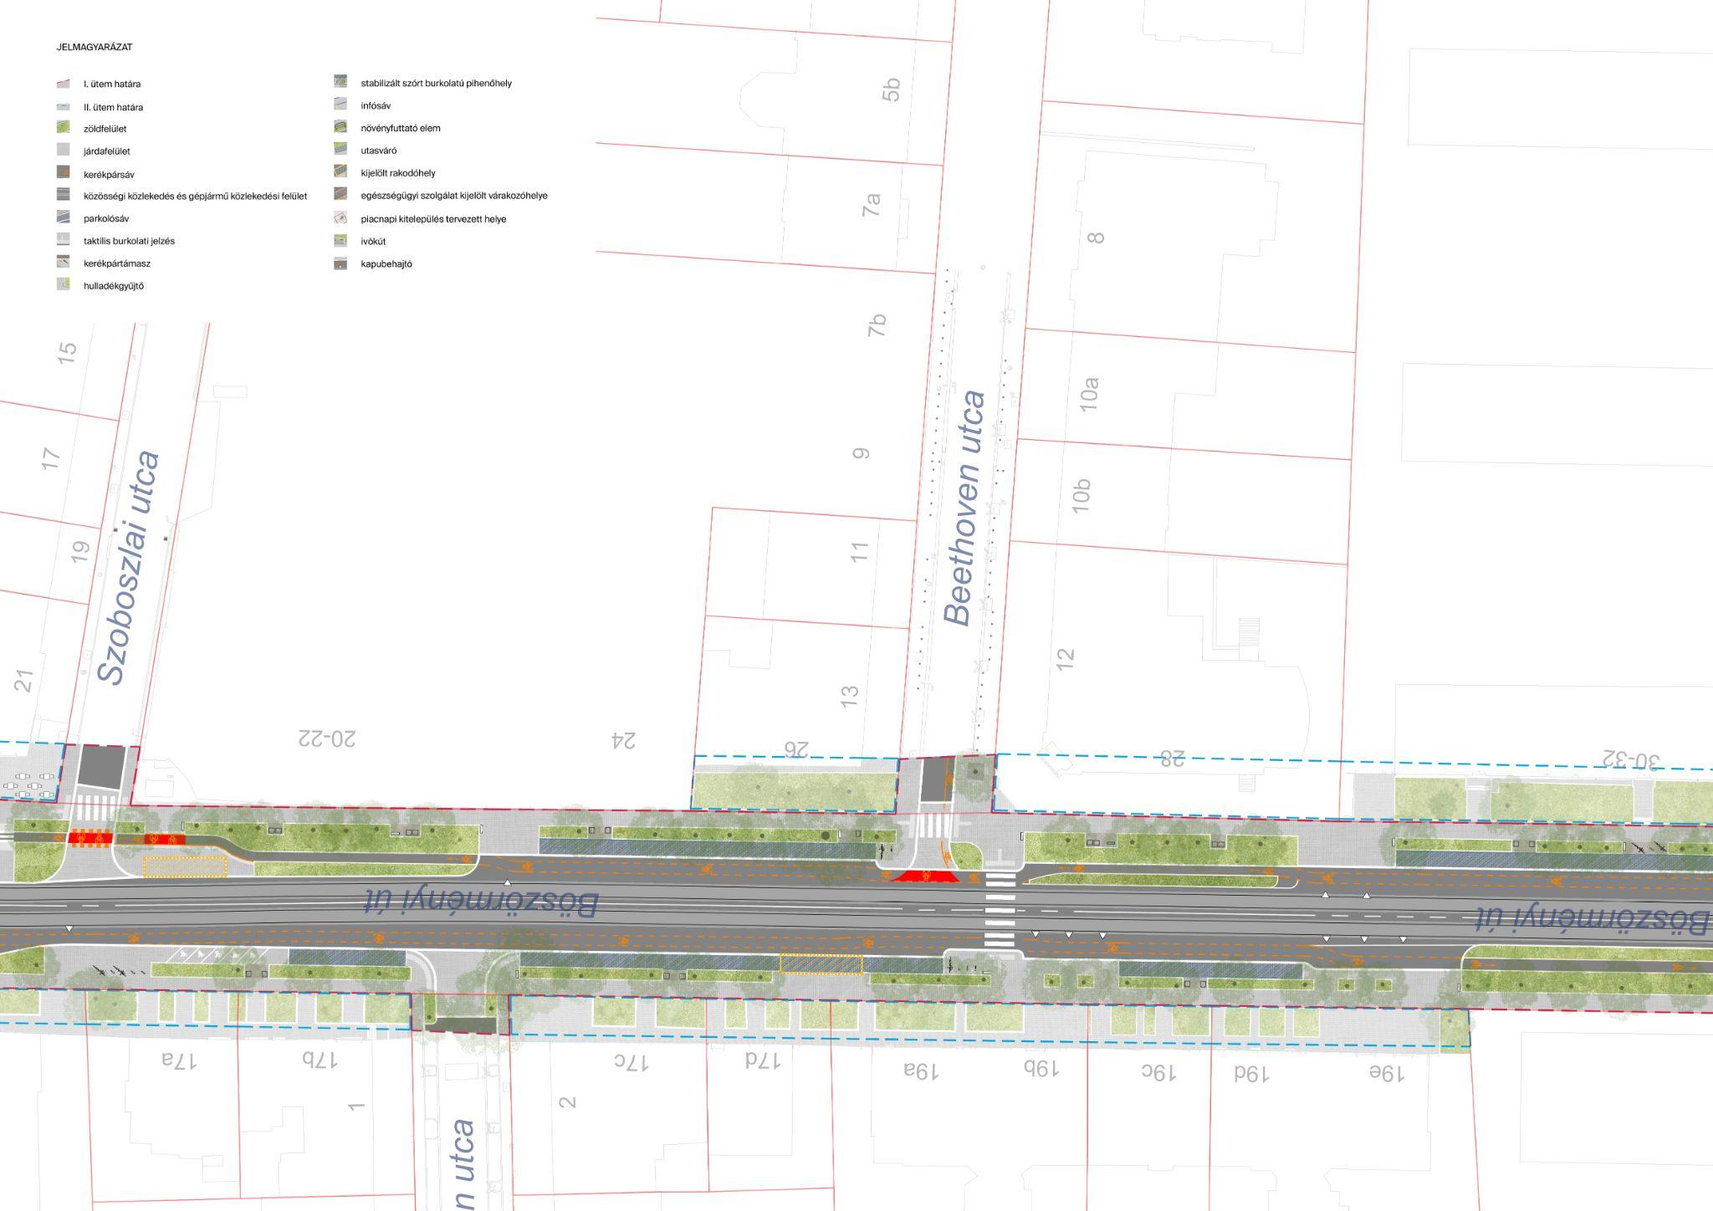

Slide 11
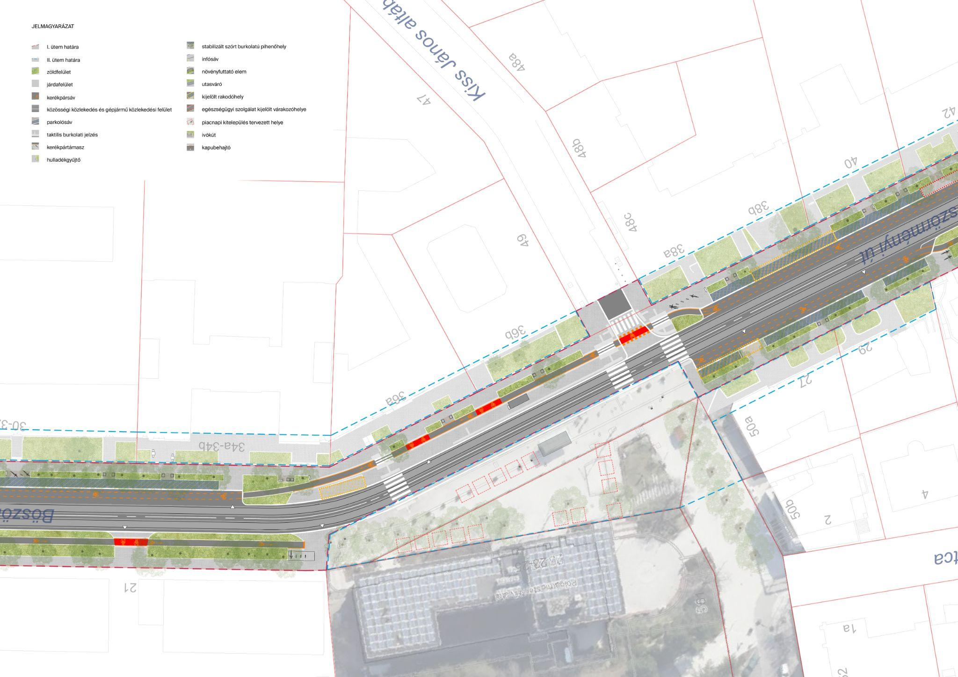

Slide 12
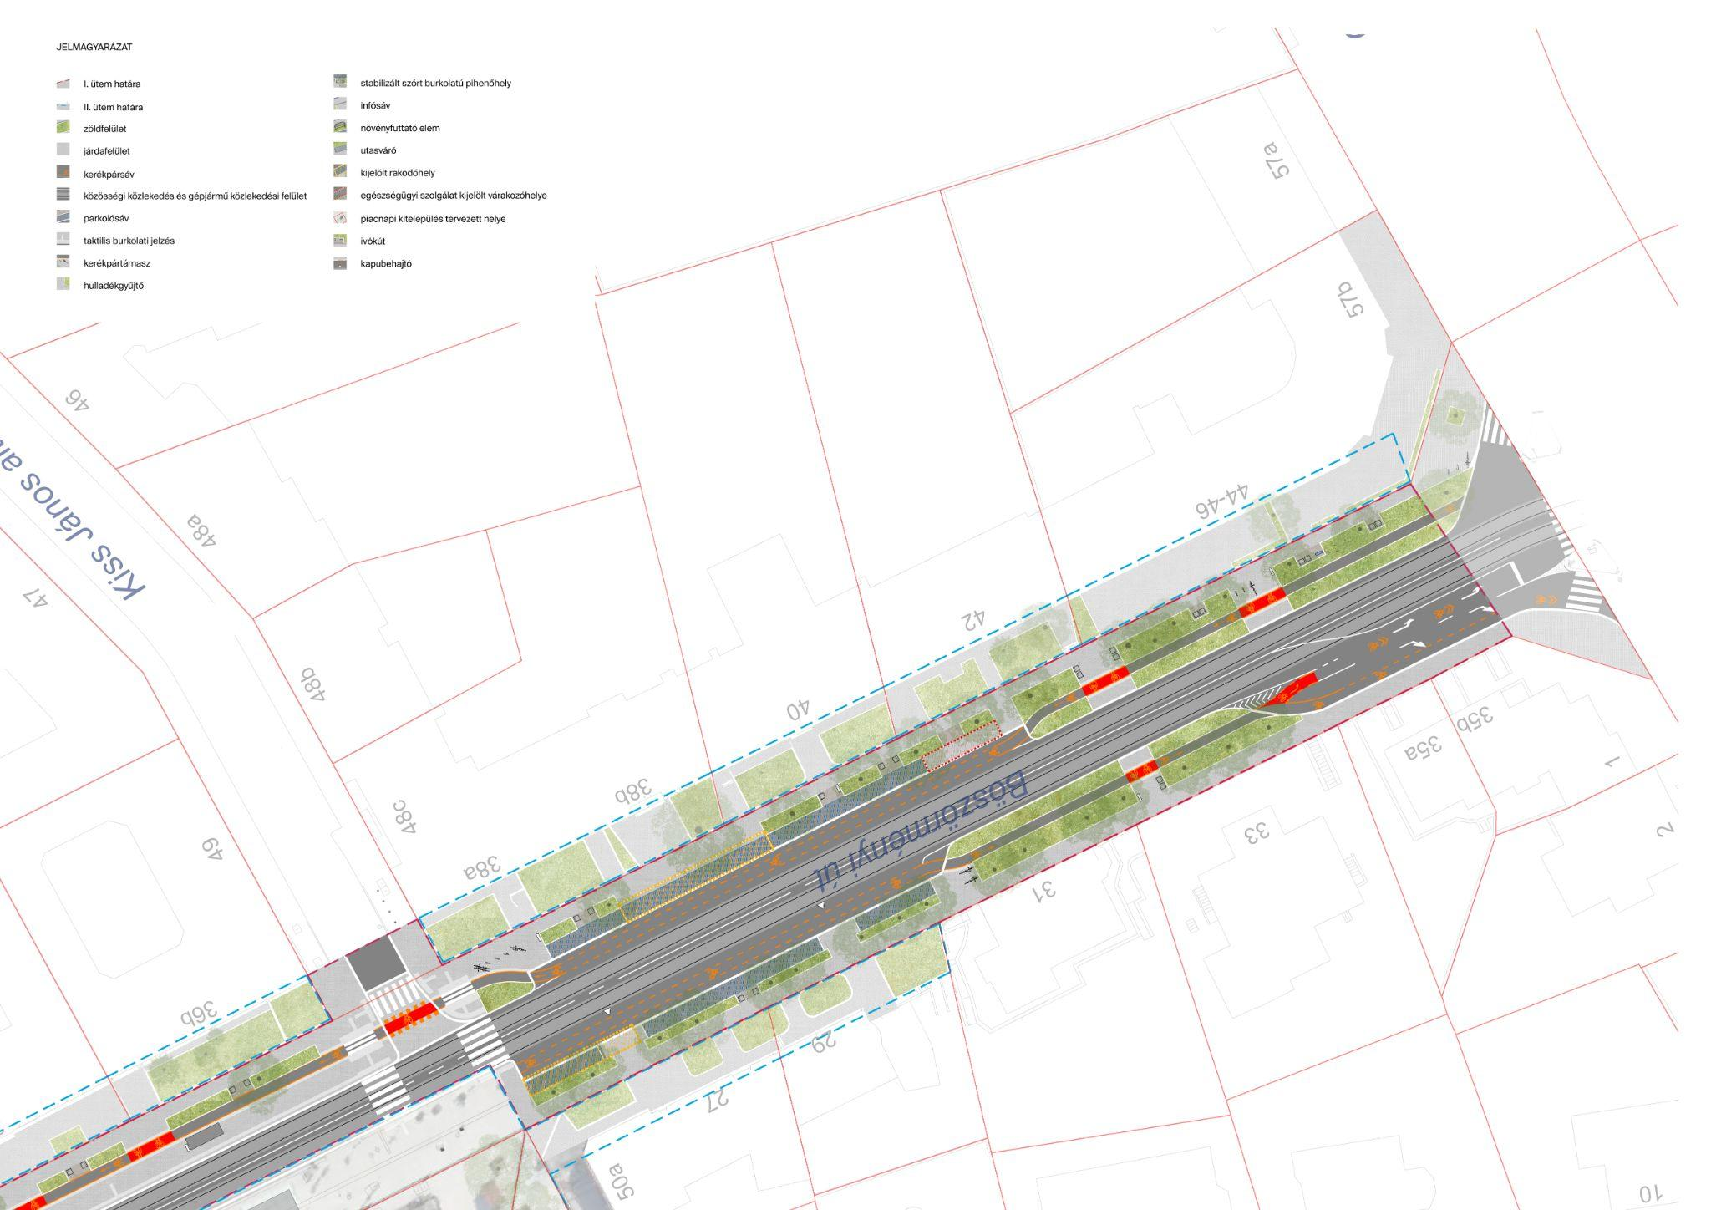

Slide 13
További workshop alkalmak:
- Október 6. – utcabejárás
Október 14. – közösségi funkciók – Böszörményi út 40. és Ugocsa u. 11.
Október 22. – összegzés

Slide 14
Elérhetőségek:
https://foutca.hegyvidek.hu/egeszseges-utcak-program
egeszsegesutcak@hegyvidek.hu
Várjuk Önöket szerettel a további workshopokon is!
Köszönjük a figyelmet!

